Slide 1
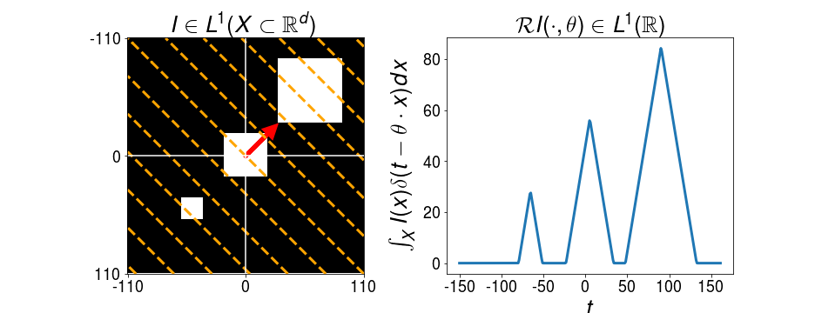
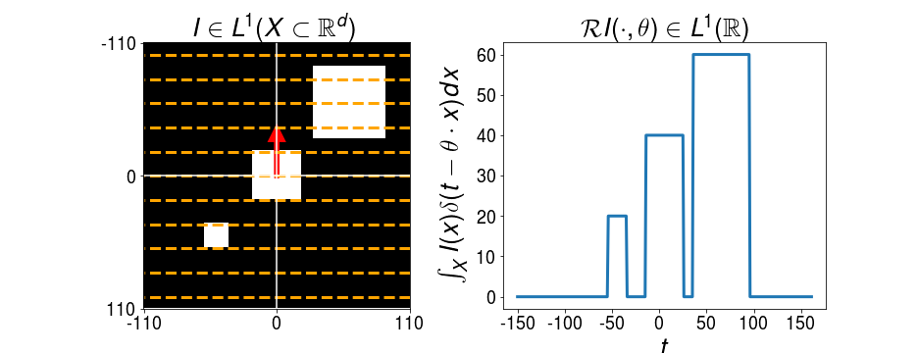
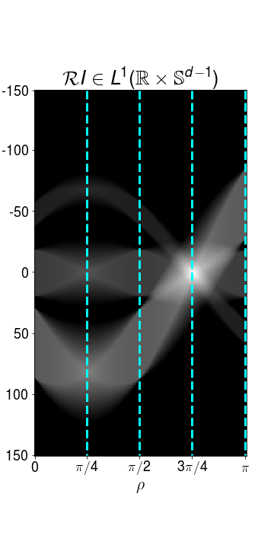
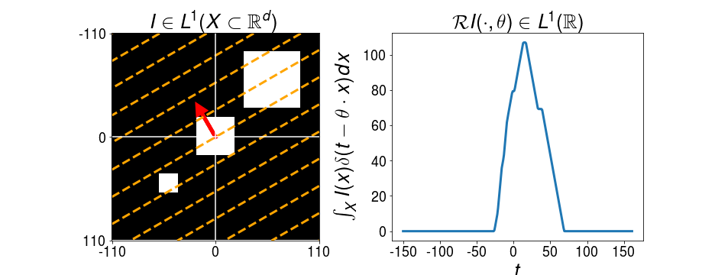
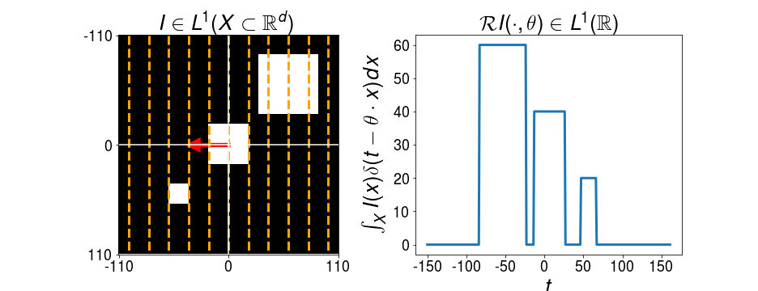




$$ρ=π/4$$
$$ρ=π/2$$
$$θ={\left[\cos\left(ρ\right),\sin\left(ρ\right)\right]}^{T}$$
$$ρ=3π/4$$
$$ρ=π$$
(a)
(b)

Slide 2
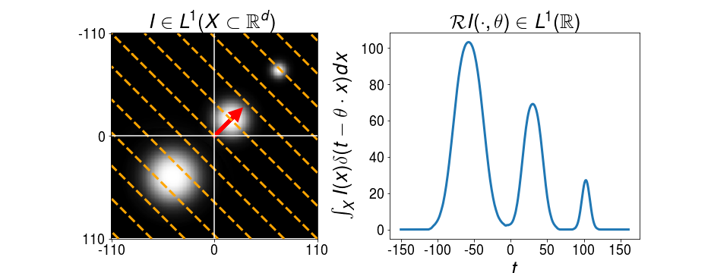
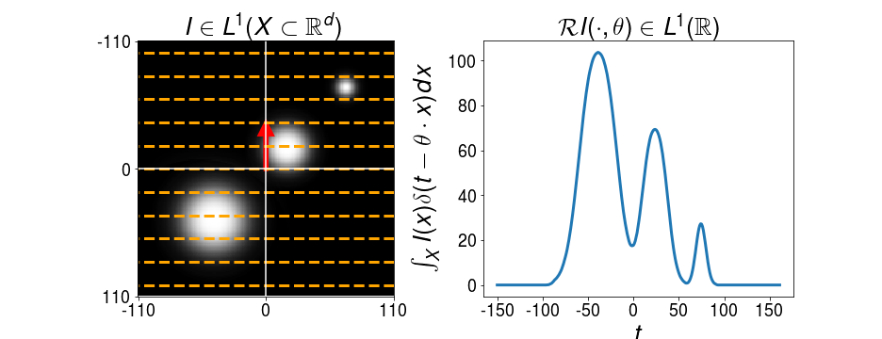
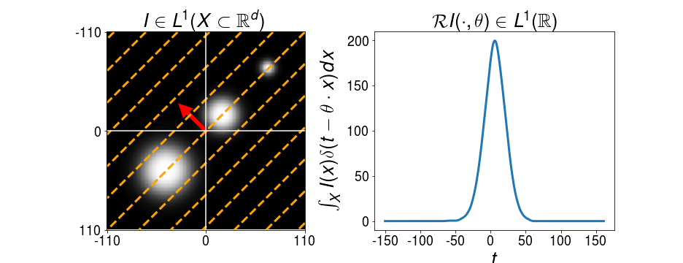
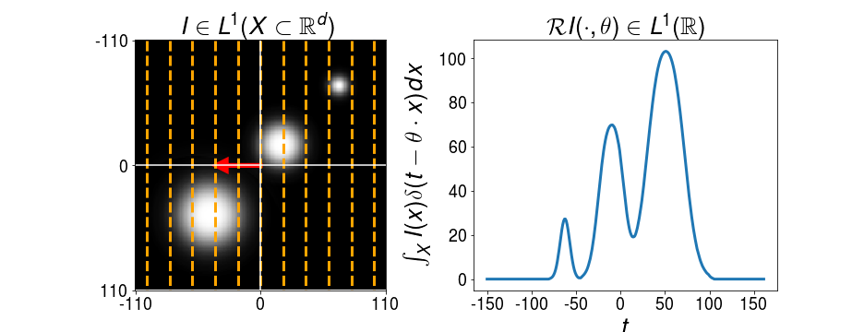



$$ρ=π/4$$
$$ρ=π/2$$
$$θ={\left[\cos\left(ρ\right),\sin\left(ρ\right)\right]}^{T}$$
$$ρ=3π/4$$
$$ρ=π$$
(a)
(b)

